Slide 1

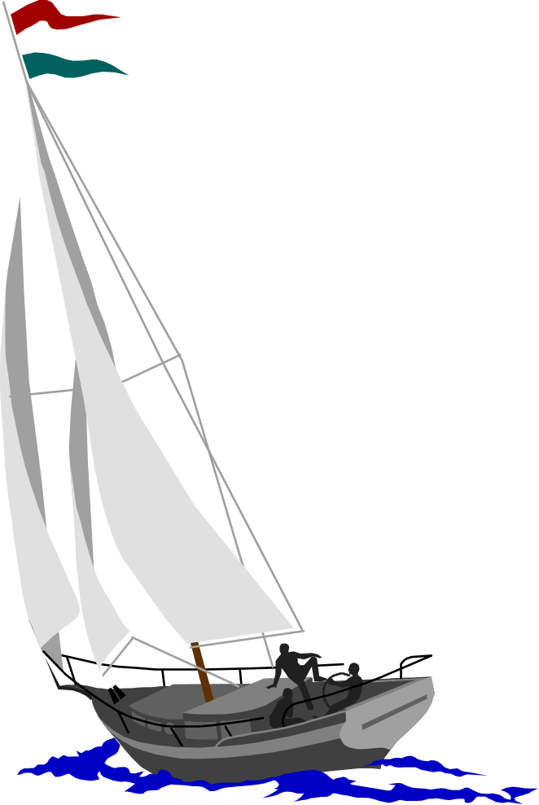
郑和
远航

Slide 2
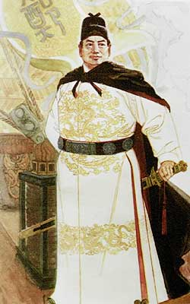
郑和（1371~1433）：
中国明初航海家，回族，原姓马，出生于云南，12岁入宫做太监，后被提拔为内官监，赐姓郑。
郑和体格强健，聪明好学，机敏善辩。他原先信仰伊斯兰教，入宫后又信仰佛教。佛教以“佛”“法”“僧”为三宝，他也因此被封为“三宝（三保）太监”。

Slide 3
用一到两个字填空：
大
规模（ ）
时间（ ）
范围（ ）
意义（ ）
影响（ ）
长
广
重大
深远

Slide 4
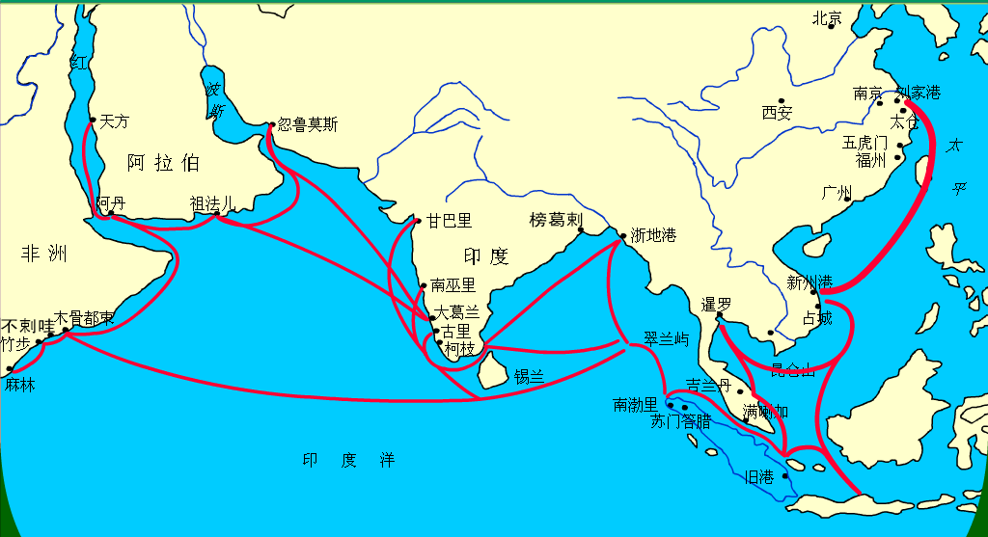

Slide 5
码头 派遣 仪器
抱拳 赠送 撕裂

Slide 6
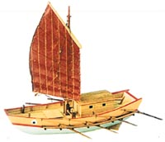
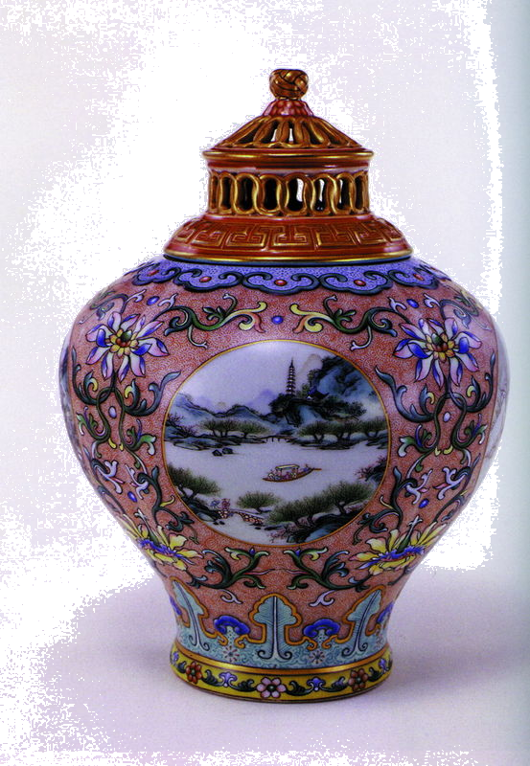
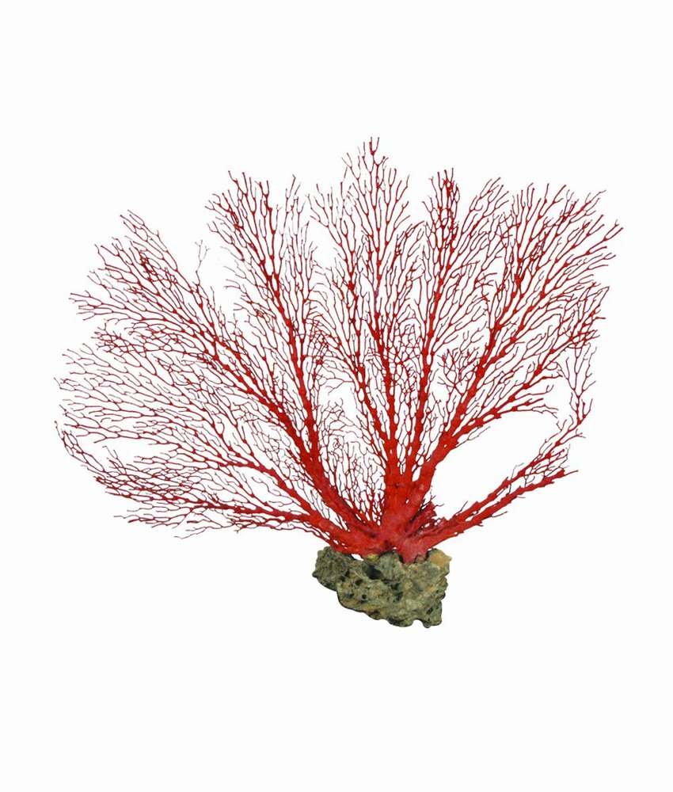
桅杆
瓷器 珊瑚
身材魁梧 鬓发全白
炫耀武力 威胁别人

Slide 7
人山人海 友好亲切 镇定自若
规模宏大 热烈欢迎 奋勇前进
雄伟壮观 扶老携幼 严阵以待
浩浩荡荡 惊叹不已 化险为夷

Slide 8
自读思考：
在这七次航海过程中，作者并没有一一介绍，而是详写了郑和第一次远航的经过，请大家快速浏览课文，找找课文哪几小节介绍这一经过？
那么剩下的两小节又写了什么呢？
理清课文脉络：
第一段（1-5）:写郑和第一次远航。
第二段（6-7）:写郑和七次远航的重大意义。

Slide 9
默读第1—5自然段，根据下列三
个标题把第一段分成三个层次。
扬帆起航
友好交往
战胜凶险

Slide 10
自学第1-3自然段，思考：
（1）郑和第一次远航的时间和地点是什么？
（2）为什么把远航的大船叫做“保船”？

Slide 11
1405年7月11日，天气晴朗，万里无云。苏州府刘家巷码头人山人海，无数面彩旗迎风招展。受明朝皇帝派遣，35岁的三宝太监郑和即将率领船队第一次出使西洋。随行的有水手、翻译、医生和护船的兵士，共两万七千八百多人。

Slide 12
两百多艘船只整齐地停靠在码头边。其中六十二艘大船特别雄伟壮观，这些大船又叫“宝船”。每艘宝船长148米，宽60米，有十多层楼房那么高。船上有九根桅杆和十二面风帆，可以乘坐一千多人，需由二三百人驾驶。船上配备着航海罗盘等当时最先进的仪器。紧挨着宝船的还有许多战船、粮船和水船。

Slide 13
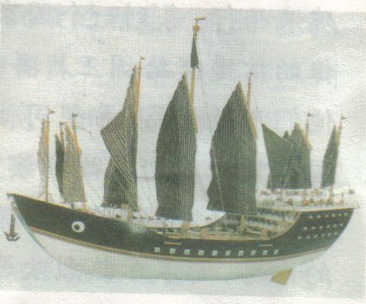
宝船

Slide 14
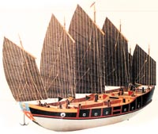
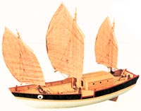
战船
粮船
水船

Slide 15
两百多艘船只整齐地停靠在码头边。其中六十二艘大船特别雄伟壮观，这些大船又叫“宝船”。每艘宝船长148米，宽60米，有十多层楼房那么高。船上有九根桅杆和十二面风帆，可以乘坐一千多人，需由二三百人驾驶。船上配备着航海罗盘等当时最先进的仪器。紧挨着宝船的还有许多战船、粮船和水船。

Slide 16
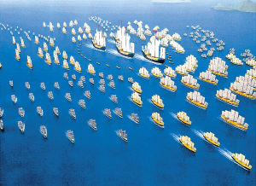
在人们的欢呼声和祝福声中，船队
像一条巨龙，浩浩荡荡地出发了。

Slide 17
将近中午，身材魁梧的郑和健步走上指挥船。他双手抱拳向岸上的人群告别，接着高举令旗，大声喊道：“启航！”

Slide 18
将近中午，身材魁梧的郑和健步走上指挥船。他双手抱拳向岸上的人群告别，接着高举令旗，大声喊道：“启航！”

Slide 19
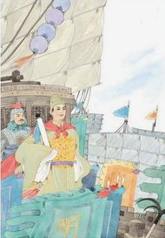
令出如山
振臂一呼
踌躇满志
大展宏图

Slide 20
将近中午，身材魁梧的郑和健步走上指挥船。他双手抱拳向岸上的人群告别，接着高举令旗，大声喊道：“启航！”

Slide 21
自读课文第四自然段：
想想从这个自然段中你能
读懂什么？

Slide 22
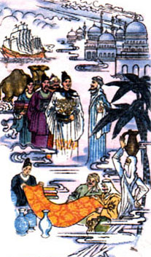
1、想像一下，郑和来到这个国家，他面见国王的时候，他会说些什么？
2、看见这么宏伟的舰队，当地的老百姓会怎么想？

Slide 23
自读第五自然段：
想想从这个自然段中，你能
知道什么？你觉得郑和个什么
样的人?

Slide 24
在大海上，船队好几次遇上险恶的风浪。狂风呼啸着，海水像脱缰的野马，奔腾咆哮。巨浪疯狂地扑向船队，仿佛要把船只撕裂。面对如此险境，郑和总是镇定自若，指挥着船队在波峰浪谷中奋勇向前，一次次化险为夷。

Slide 25
险恶的风浪
在大海上，船队好几次遇上了险恶的风浪。狂风
呼啸着，海水像脱缰的野马，奔腾咆哮，巨浪
疯狂地扑向船队，仿佛要把船只撕裂。
郑和表现：镇定自若、奋勇向前、化险为夷。
结果：战胜了风浪。
海盗的袭击
郑和表现：严阵以待、迅速、包围、丢、烧着。
结果：俘虏了海盗。

Slide 26
从1405年到1433年的28年间，
郑和率领船队出洋七次，前后到过三
十多个国家。最后一次远航，郑和已
经是六十多岁的老人，鬓发全白了。
这次航行，一直到达非洲东岸，直到
第三年才回到祖国。

Slide 27
读小资料，说说你的感受：
1、 87年之后，哥伦布两只小船
200多人发现了美洲
2、100多年后，麦哲伦3只小船
300多人发现了好望角

Slide 28
郑和经历了重重困难，完成了第一次远航的任务，那么郑和远航有何重大意义呢？请同学们自由朗读课文第七节。

Slide 29
1433年，郑和于归国途中，积劳成疾，在古里（今印度卡利卡特）病逝。七月船队回国。明宣宗赐葬郑和于南京牛首山南麓。终年62岁。

Slide 30
郑和远航，规模之大，时间之长，范围之广，达到了当时世界航海事业的顶峰。它表现了我国古代人民顽强的探索精神，也开阔了中国人的眼界。郑和出使，促进了我国和亚非许多国家的经济文化交流和友好往来。正到现在，有关国家还流传着三保太监下西洋的故事。

Slide 31
郑和出使，促进了我国和亚非许多国家的经济文化交流和友好往来。

Slide 32
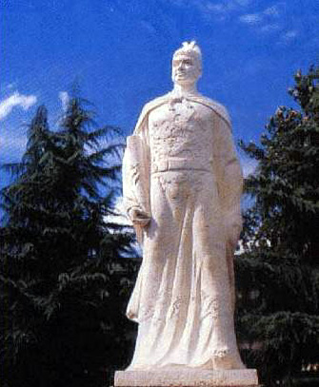
郑和远航的意义太广泛了，郑和真是一个了不起的航海家！难道你不想对他说几句吗？

Slide 33
郑和下西洋是
的远航。

